Slide 1
Пролежневый процесс: выбор тактики лечения
Уланова Валерия Юрьевна
медицинская сестра, специалист по учебно-методической работе
ГБУЗ «Центр паллиативной помощи ДЗМ»

Slide 2

Местное лечение
Снижение влияния факторов риска
Лечение основного заболевания
КОМПЛЕКСНЫЙ ПОДХОД К ТЕРАПИИ ПРОЛЕЖНЕЙ

Slide 3
Сравнительная характеристика методов лечения
Консервативный метод
Хирургический метод
Признаки
Медленно
срок лечения некоторых ран может превышать 1 год
Быстро
после проведения иссечения положительная динамика нарастает
Скорость заживления
Повышение уровня качества жизни
повязки с обезболивающим, абсорбирующим, амортизирующим эффектом
Снижение уровня качества жизни
из-за болевого синдрома, необходимости транспортировки в манипуляционную/операционную
Качество жизни
Низкий
Риск кровотечения
Высокий
Низкий
Риск инфицирования
Высокий
Паллиативная помощь = преимущественно консервативное лечение пролежней

Slide 4
Идеальные условия для раны
Чистота
Отсутствие осложнений
Оптимальный уровень влажности
Отсутствие фактора дополнительного повреждения
Отсутствие влияния тягостных синдромов
Снижение влияния основных и сопутствующих заболеваний

Slide 5
Этапы местного лечения пролежней
Фаза ЭПИТЕЛИЗАЦИИ и рубцевания
Фаза ГРАНУЛЯЦИИ (пролиферации)
Фаза ВОСПАЛЕНИЯ
Очищение раны
Стимуляция регенерации
Стимуляция реорганизации рубца
Защита эпителиальной ткани от повреждения
Защита грануляций от повреждения
Стимуляция эпителизации
Физический способ
Механический способ
Химический способ

Slide 6
Группы повязок
Повязки для лечения ран
Лекарственные
Интерактивные
Инактивные
Антибактериальные
Гидрогелевые
С антисептиками
Ранозаживляющие
Пленочные
Стерильные марлевые
Протеолитические
Гидроколлоидные
Стерильные нетканые
Атравматические сетчатые
Альгинатные
Местные анестетики
Гидроактивные
Кровоостанавливающие
Губчатые
Абсорбенты и суперпоглотители

Slide 7
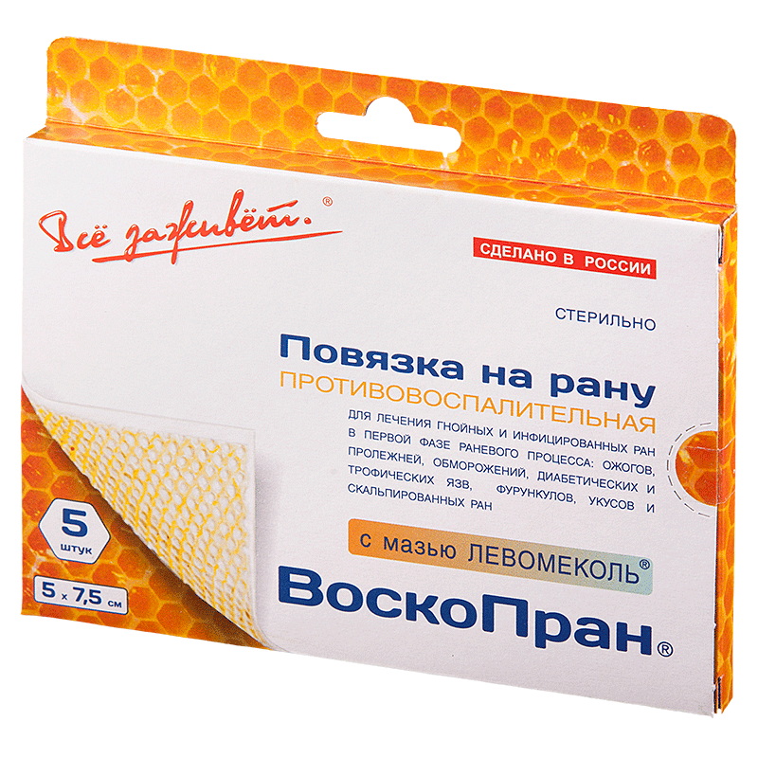
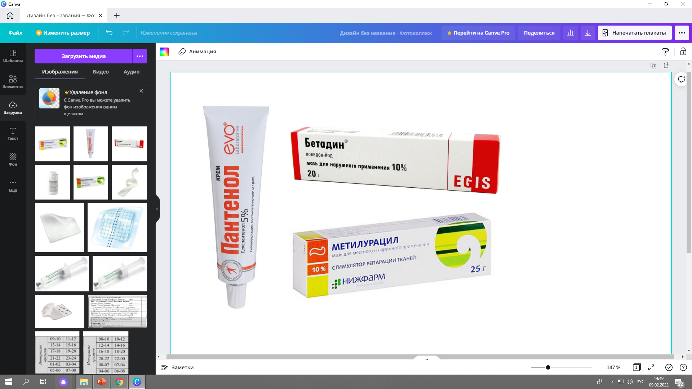
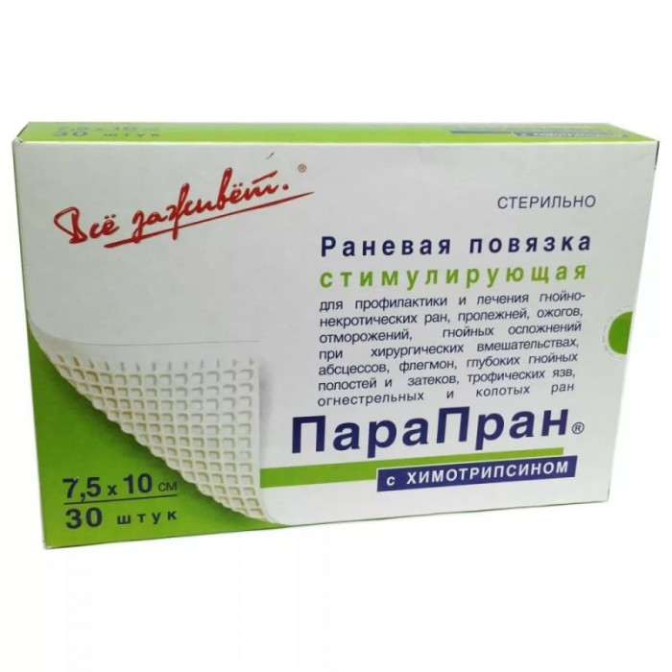
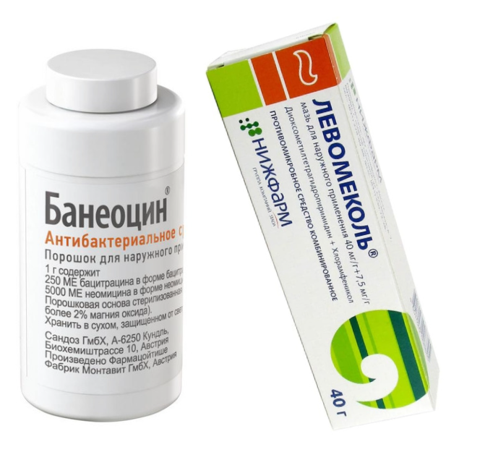
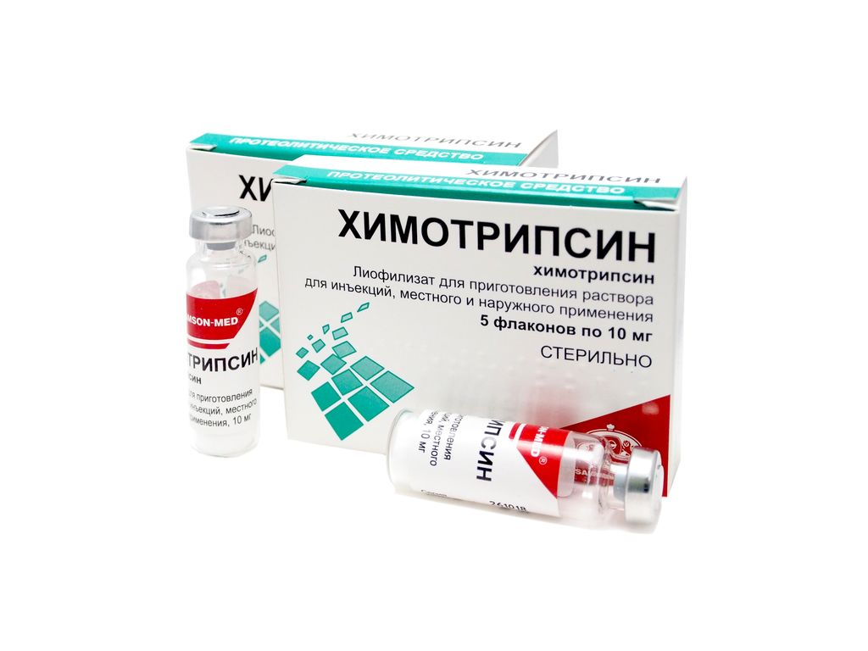
Лекарственные повязки
 | АНТИБАКТЕРИАЛЬНЫЕ | РАНОЗАЖИВЛЯЮЩИЕ | ПРОТЕОЛИТИЧЕСКИЕ
Фото
Функция | Лечение инфекции Сохранение влажной среды Профилактика присоединения вторичной инфекции | Стимуляция грануляции и эпителизации Сохранение влажной среды | Катализирует расщепление белков, некротизированных тканей, разжижает вязкие экссудаты, гнойные массы и отложения фибрина
Интервалы замены | До 2 суток | До 3 суток | До 1 суток

Slide 8
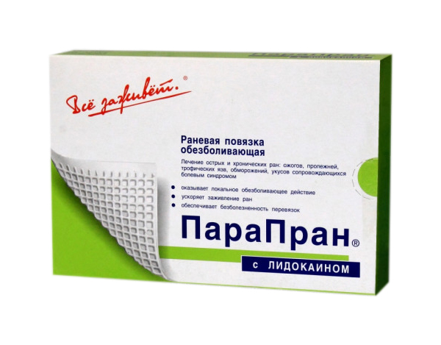
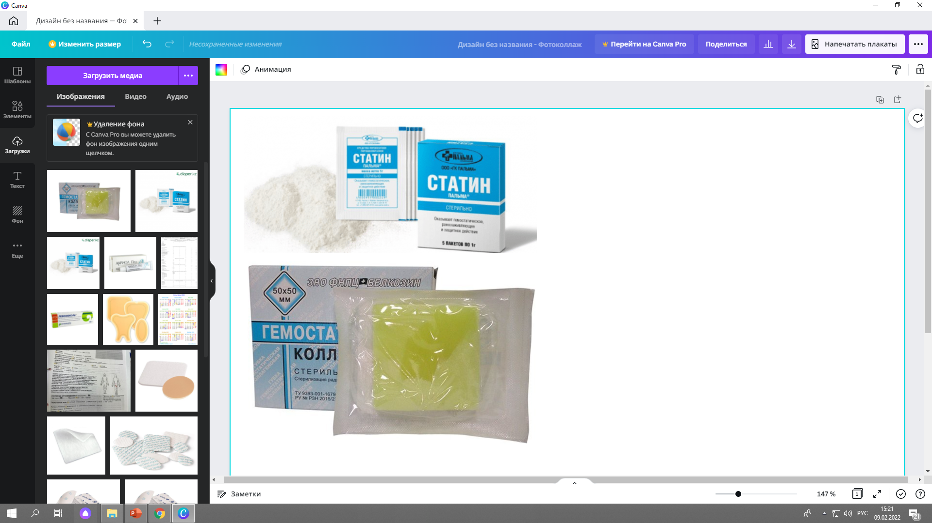
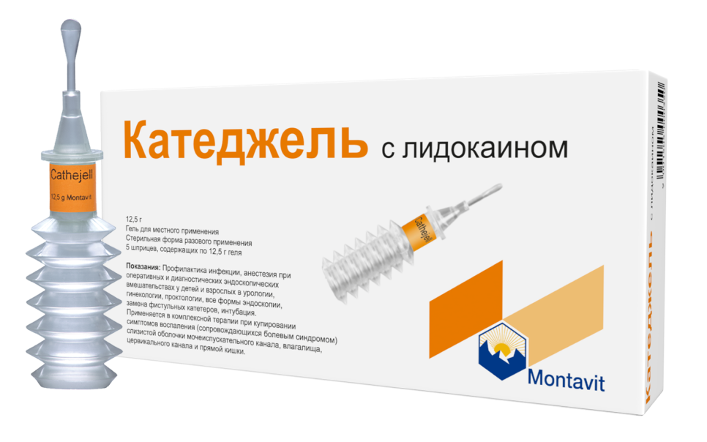
Лекарственные повязки. Гемостаз и обезболивание

Slide 9
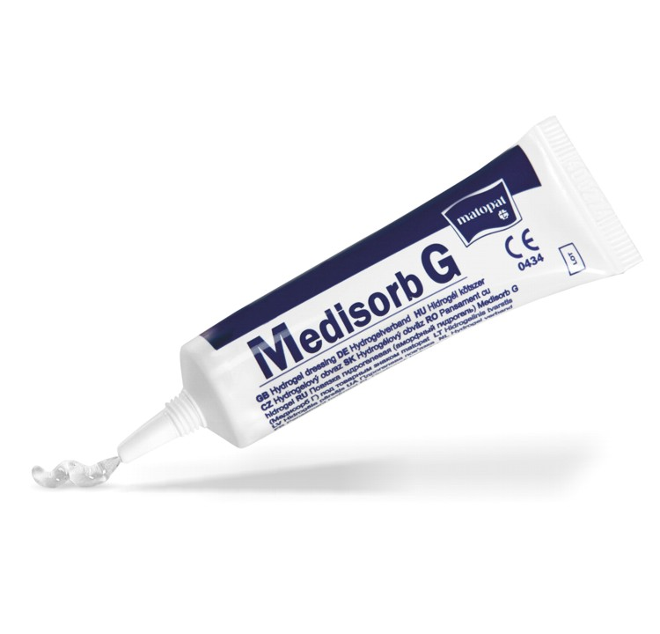
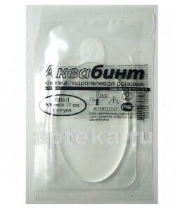
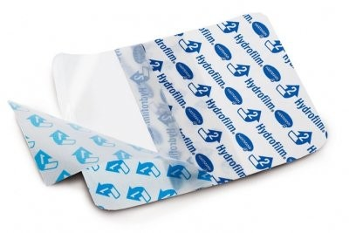
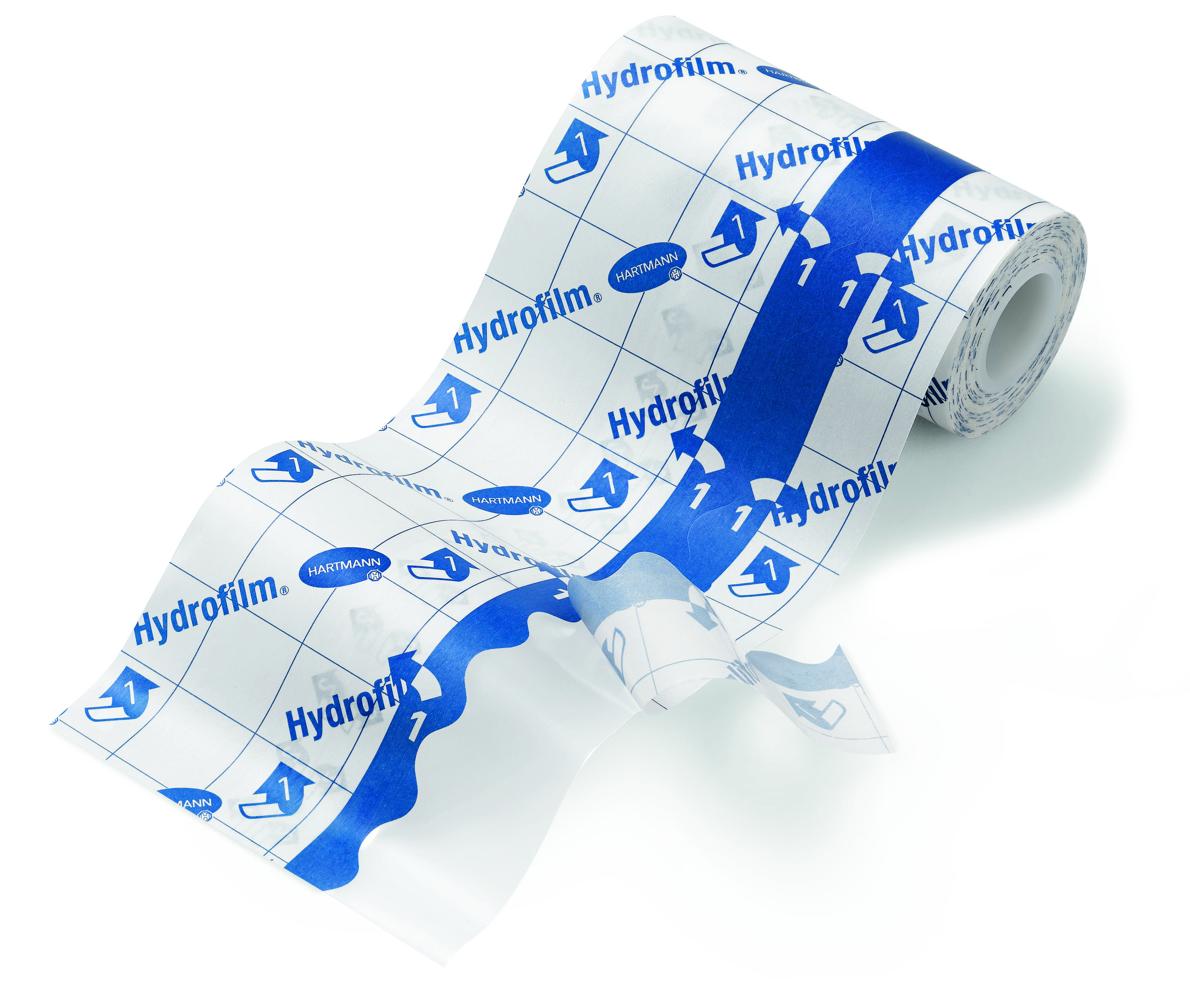
Интерактивные повязки
Группа | ГИДРОГЕЛЕВЫЕ | ПЛЕНОЧНЫЕ
Фото
Функция | Размягчение некротического струпа Увлажнение раны Сохранение влажной среды Сохранение целостности ткани | Сохранение влажной среды Сохранение целостности ткани Защита от вторичной инфекции Фиксация для гелеобразных повязок
Интервалы замены | 1-3 суток | До 7 суток

Slide 10
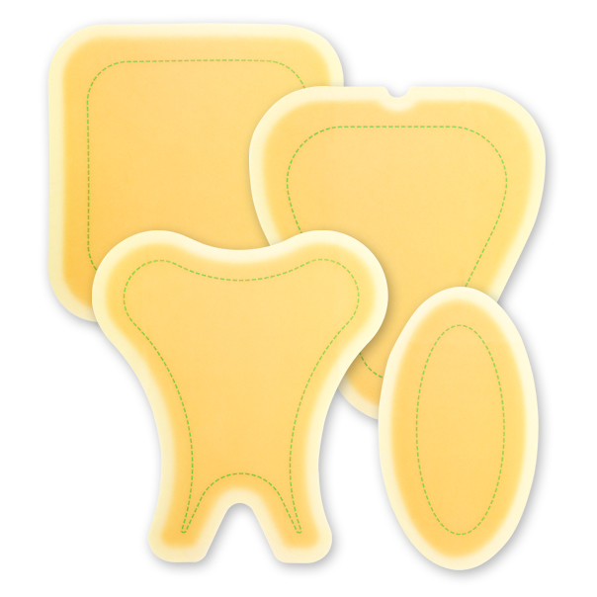
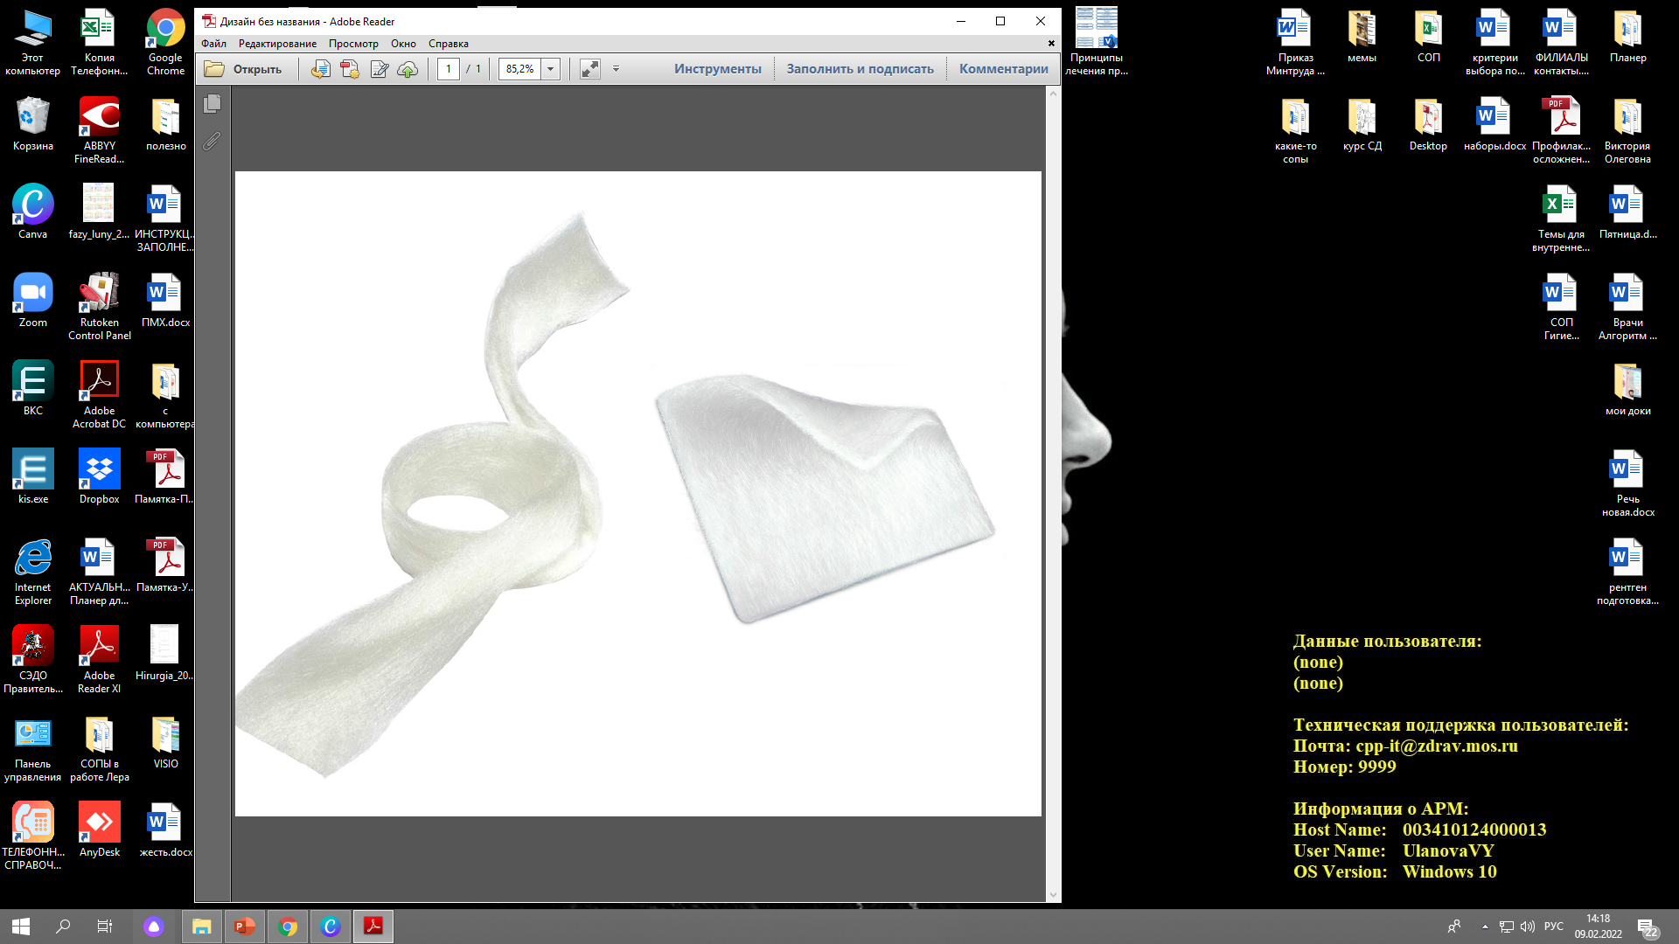
Интерактивные повязки
Группа | ГИДРОКОЛЛОИДНЫЕ | АЛЬГИНАТНЫЕ
Фото
Функция | Сохранение влажной среды Сохранение целостности ткани Защита от вторичной инфекции Невыраженные абсорбирующие свойства | Сохранение влажной среды Защита от вторичной инфекции Удаление излишков экссудата Невыраженные гемостатические свойства (за счет имеющегося в составе кальция)
Интервалы замены | До 5 суток | До 3 суток

Slide 11
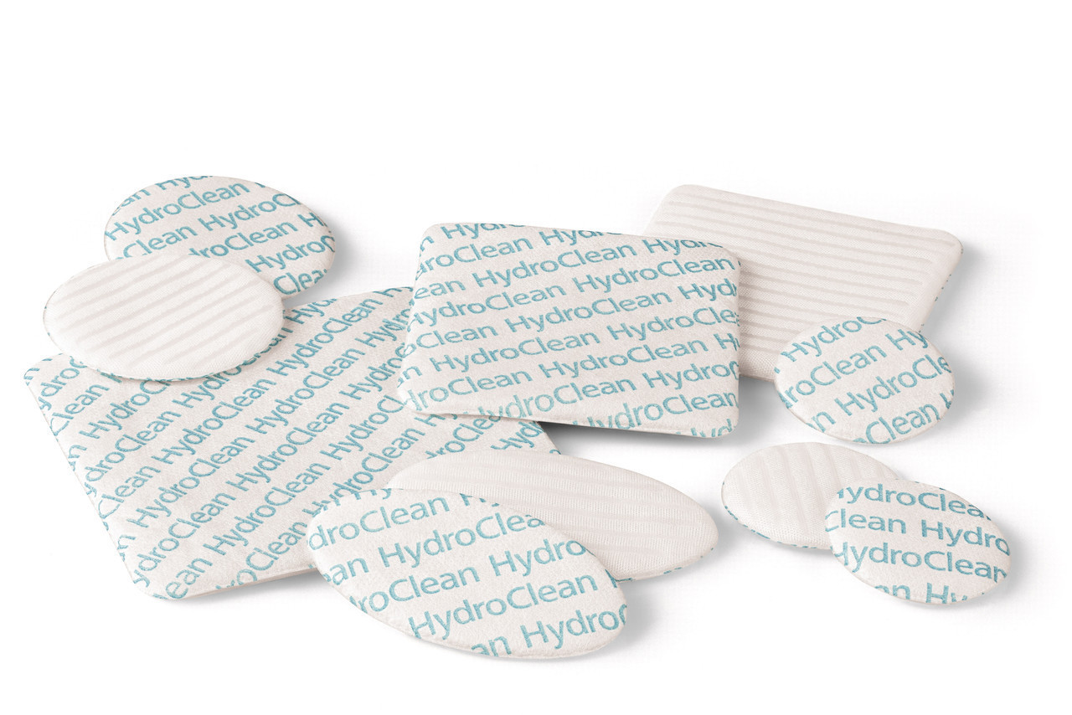
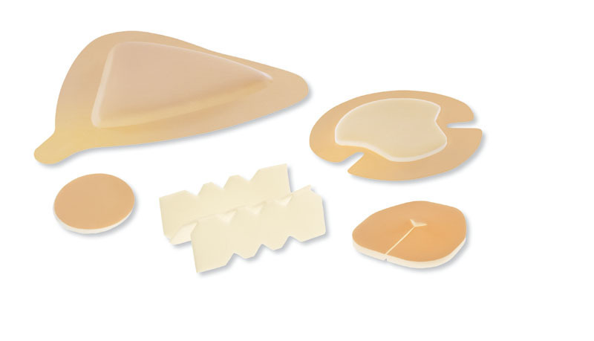
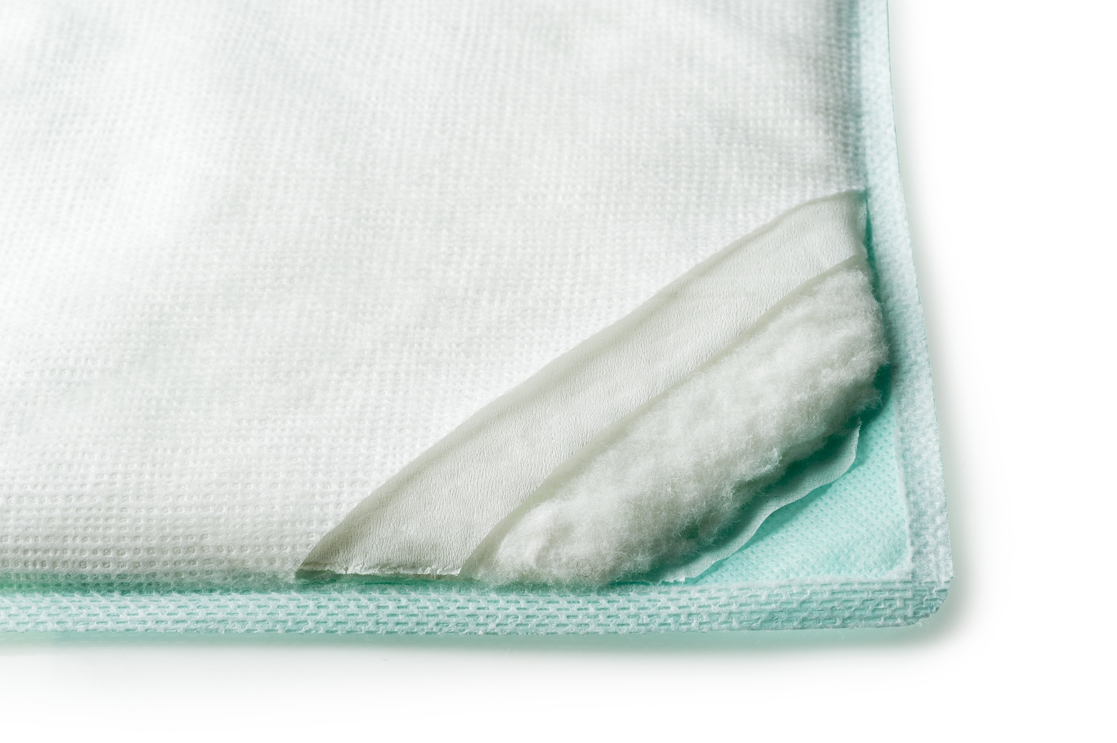
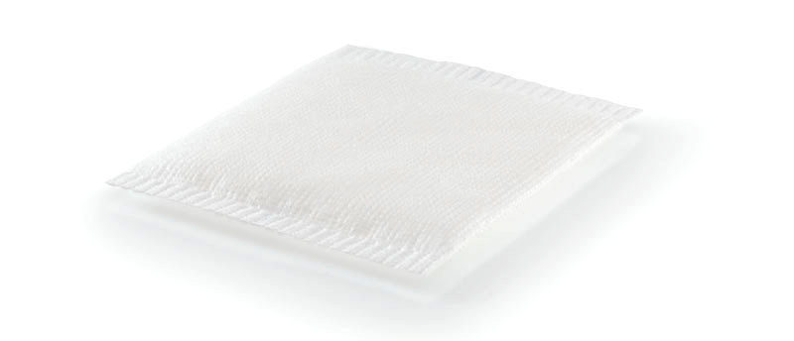
Интерактивные повязки
Группа | ГИДРОАКТИВНЫЕ | ГУБЧАТЫЕ | АБСОРБЕНТЫ И СУПЕРПОГЛОТИТЕЛИ
Фото
Функция | Работает по принципу «промывание-абсорбция» (увлажняет рану и одновременно впитывает излишки экссудата) Размягчение некротического струпа | Сохранение влажной среды Сохранение целостности тканей Защита от вторичной инфекции Удаление излишков экссудата Выраженная амортизационная функция | Удаление излишков раневого экссудата
Интервалы замены | До 3 суток | До 5 суток | До 5 суток

Slide 12
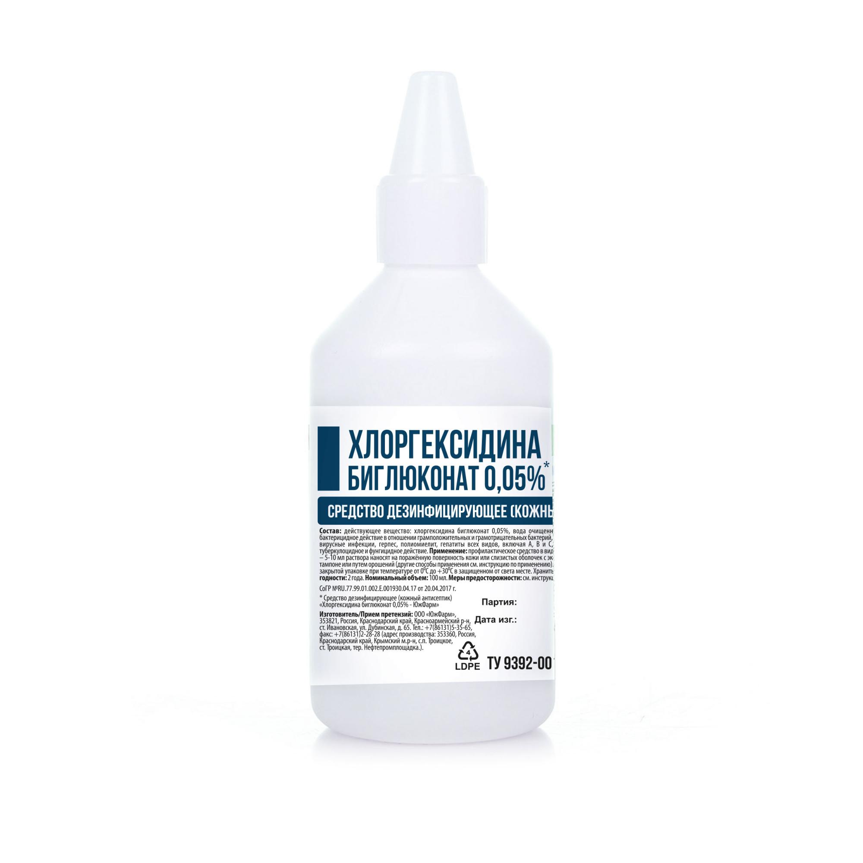
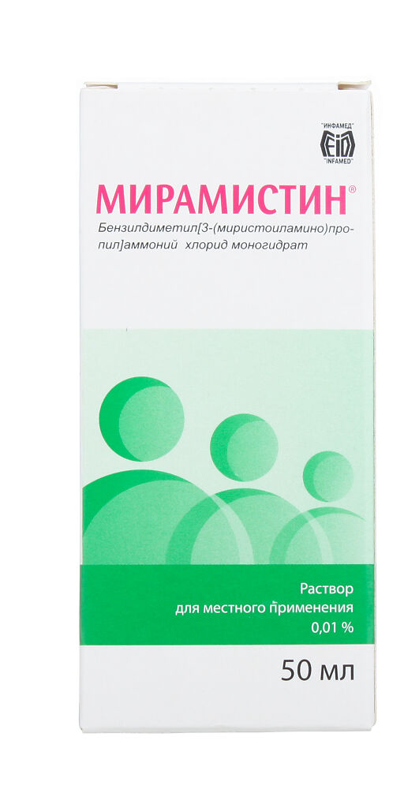
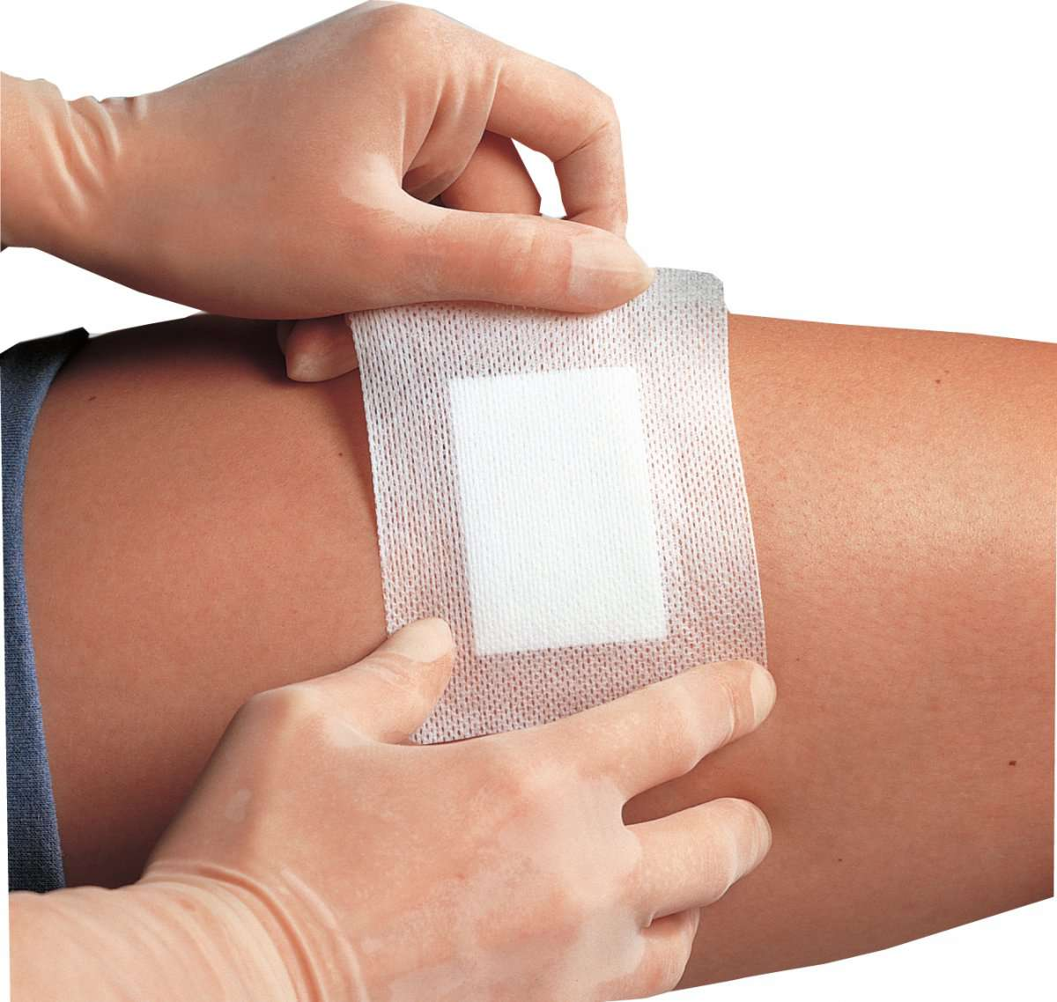
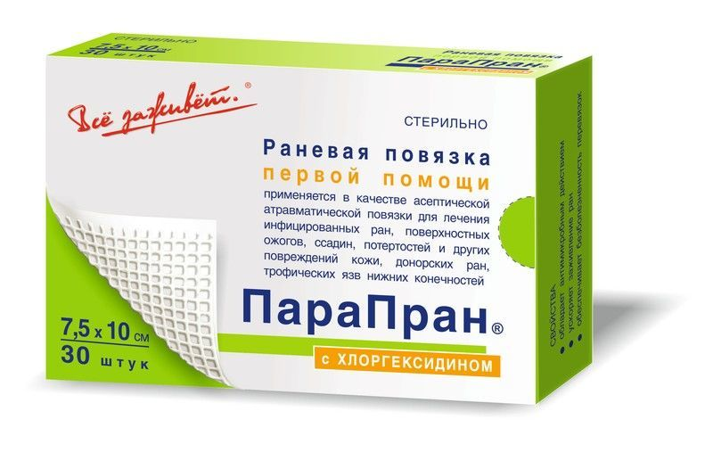
Инактивные повязки
Группа | АНТИСЕПТИЧЕСКИЕ | АСЕПТИЧЕСКИЕ
Фото
Функция | Обеззараживание раны Профилактика присоединения инфекции | Профилактика попадания патогенной микрофлоры в рану
Интервалы замены | До 5 суток | До 3 суток

Slide 13
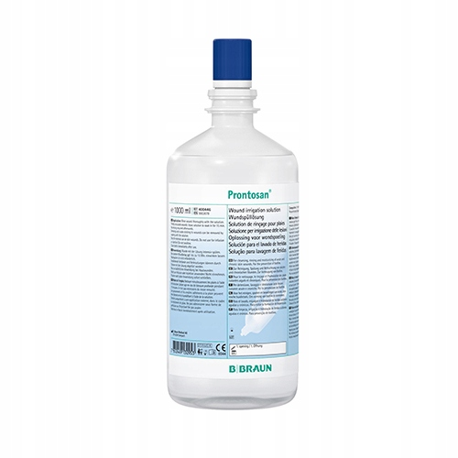
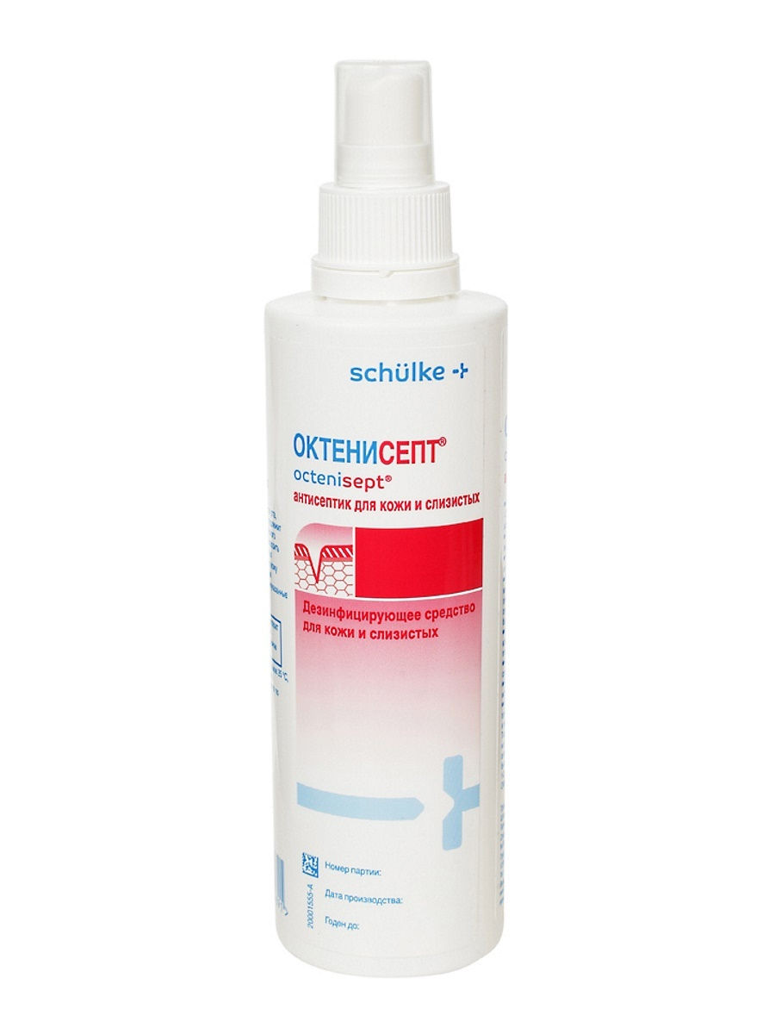
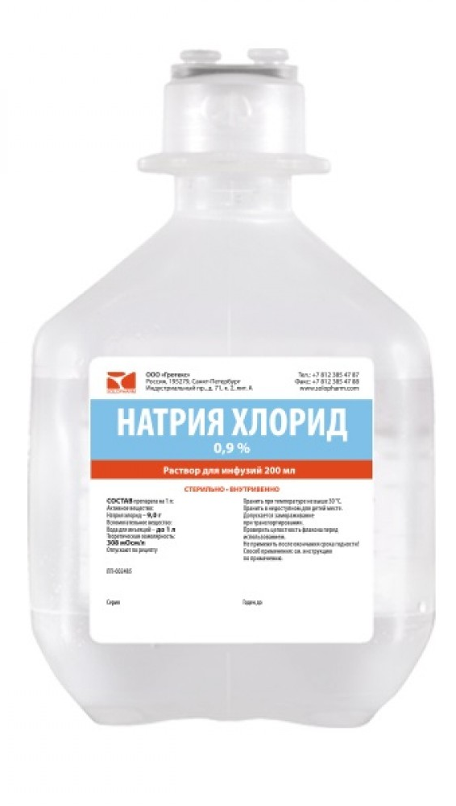
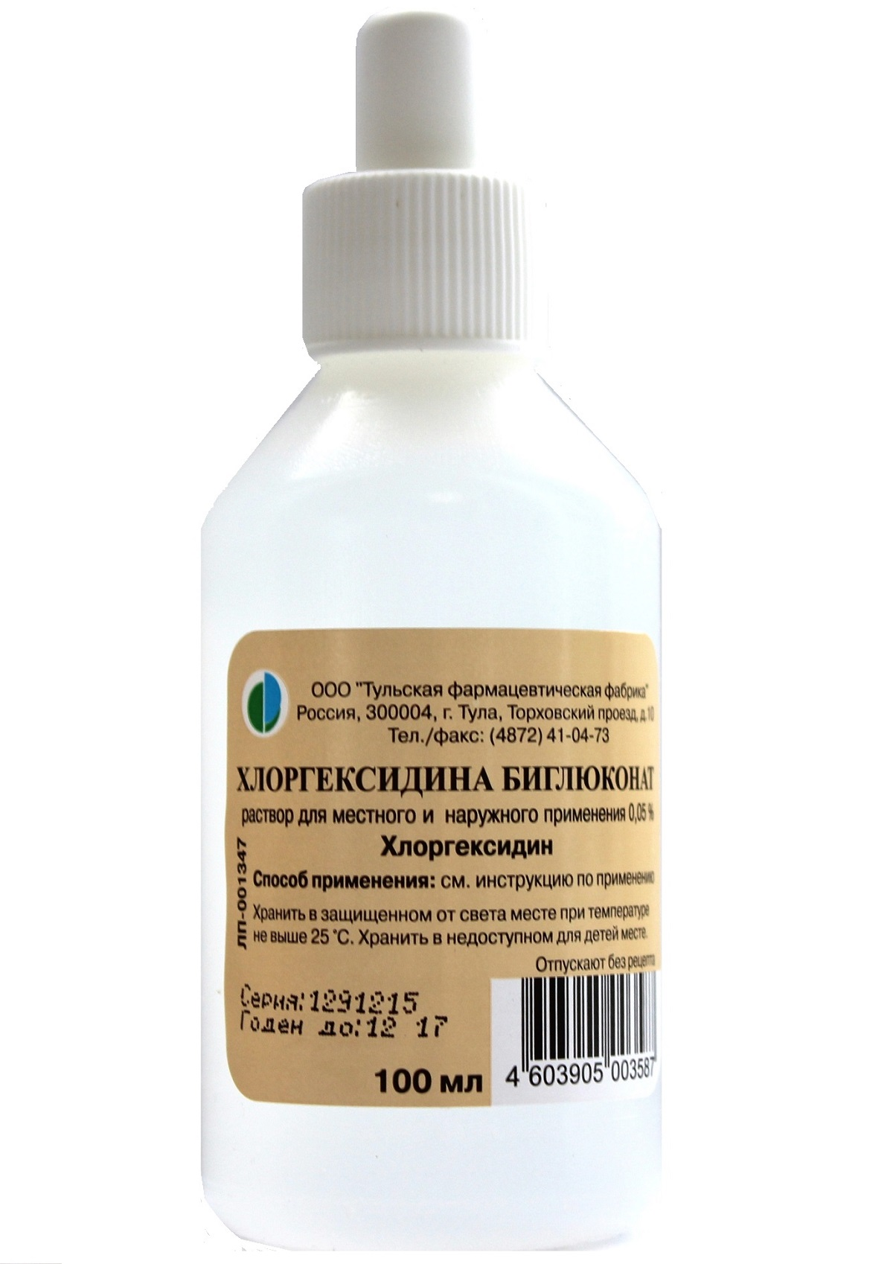
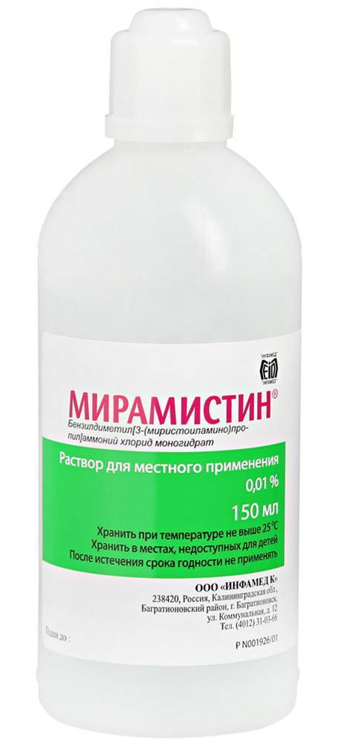
Промывание раны

Slide 14
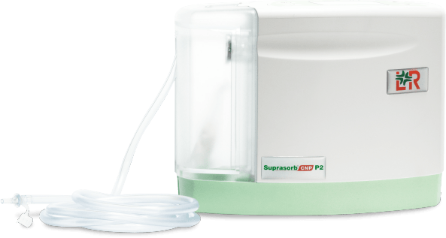
Терапия ран отрицательным давлением
Метод лечения ран контролируемым отрицательным давлением (вакуум-терапия) – создание в ране локальной области разрежения для очищения раны, сохранения баланса влажной раневой среды и усиления локального кровообращения
непрерывное очищение раны
усиление местного кровообращения
уменьшение интерстициального отека;
сохранение влажной раневой среды;
снижение уровня бактериальной обсемененности раны;
стимуляция образования грануляционной ткани

Slide 15
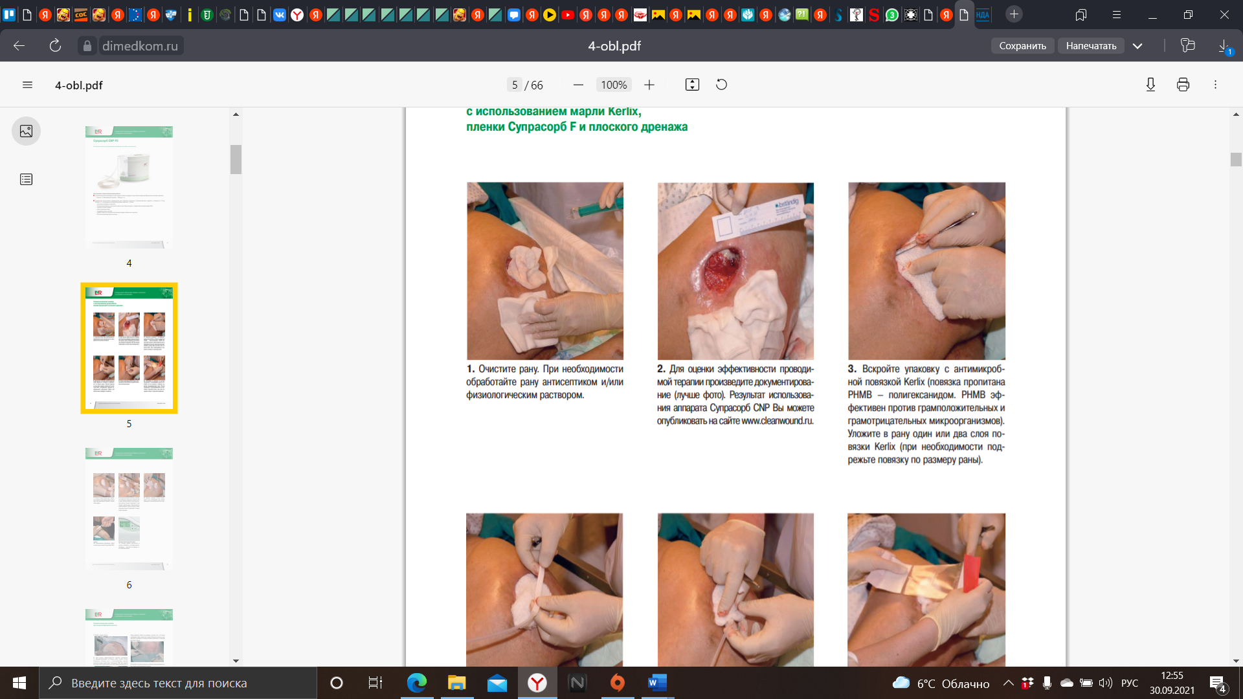
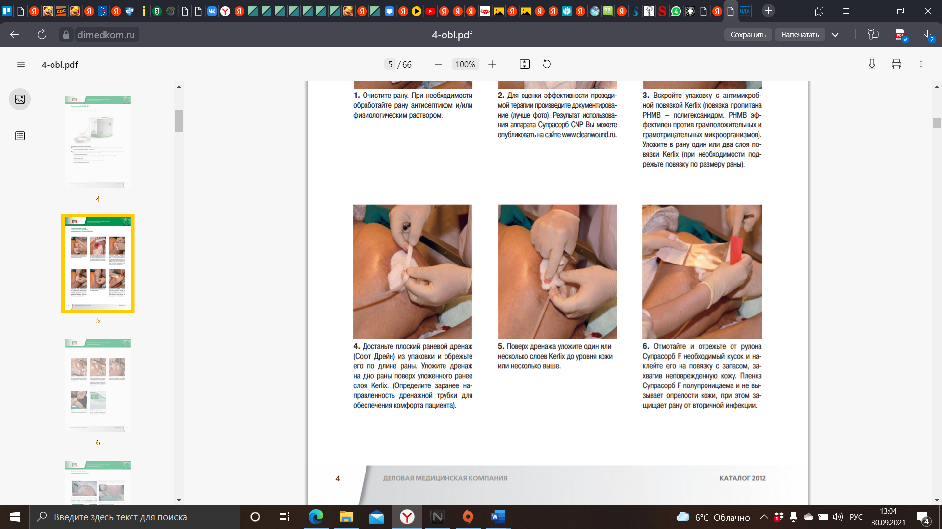
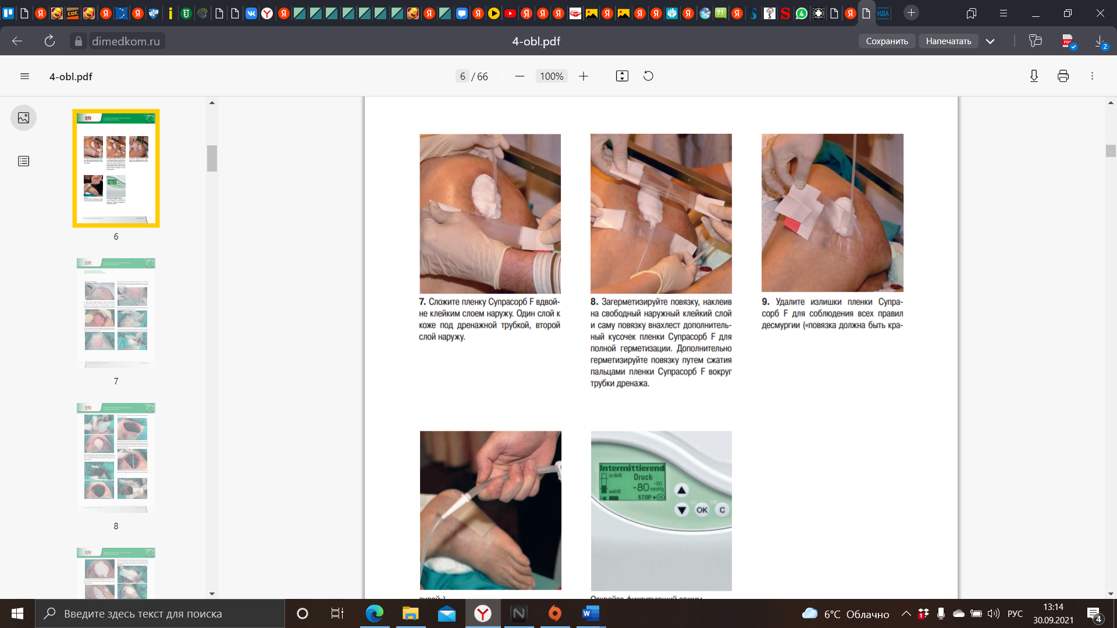
Терапия ран отрицательным давлением
Приложение № 5. СОП Лечение ран методом отрицательного давления

Slide 16
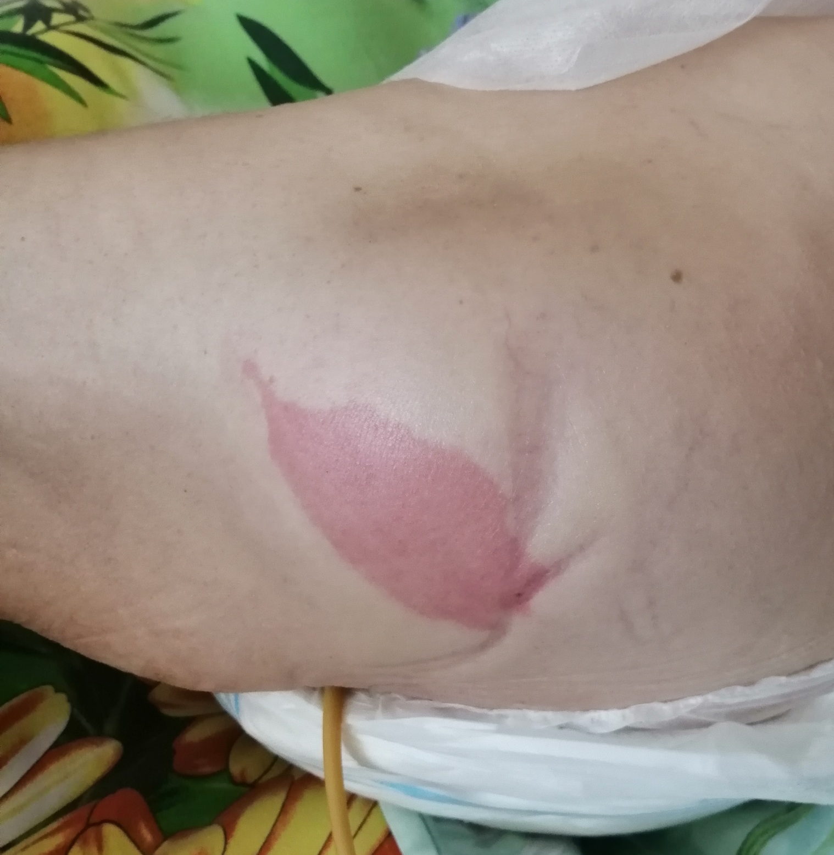
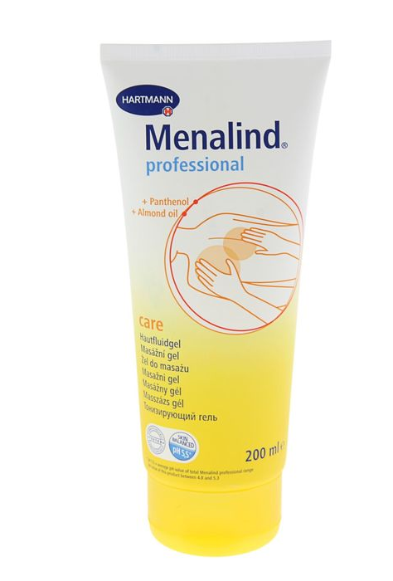
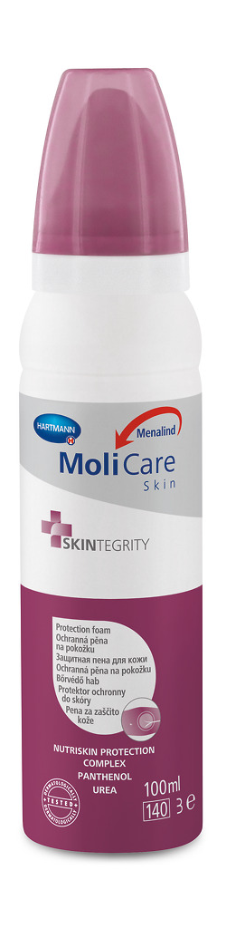
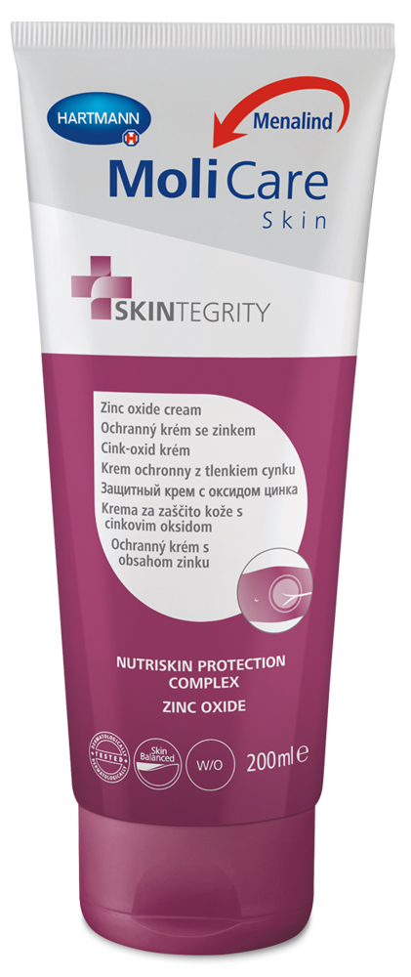
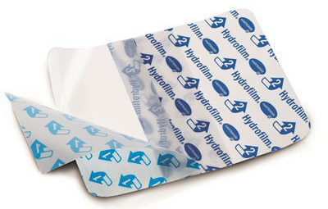

Пролежни 1 стадии
(неосложненное течение)
Пленочные повязки:
Hydrofilm
Suprasorb F
Medisorb F
Специализированные средства ухода:
Тонизирующий гель
Барьерные средства
Защитные крема
Увеличение интенсивности противопролежневых мероприятий

Slide 17
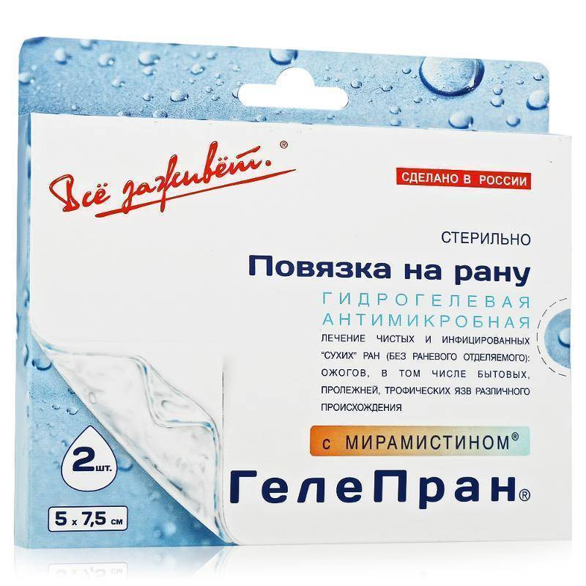
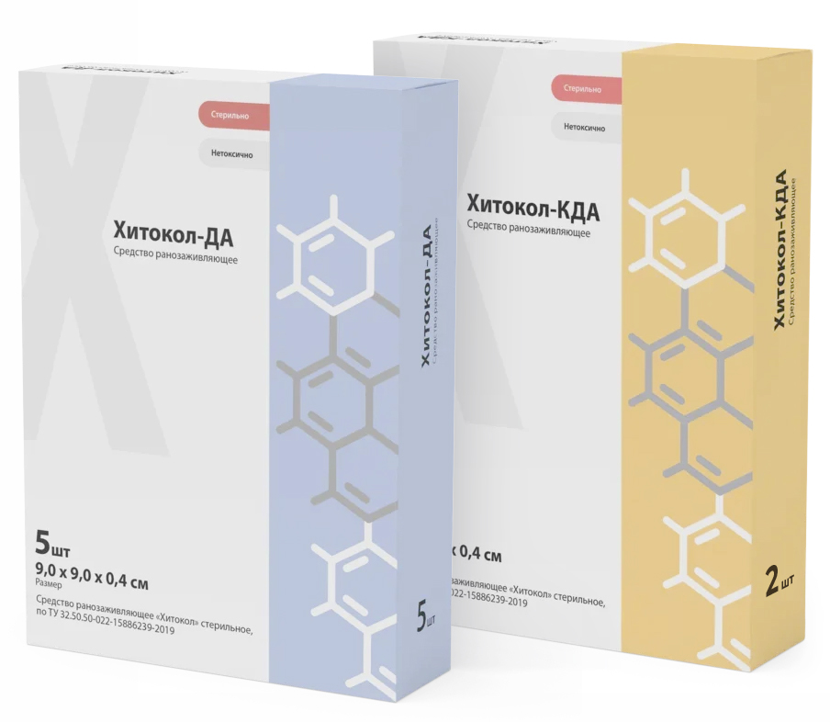
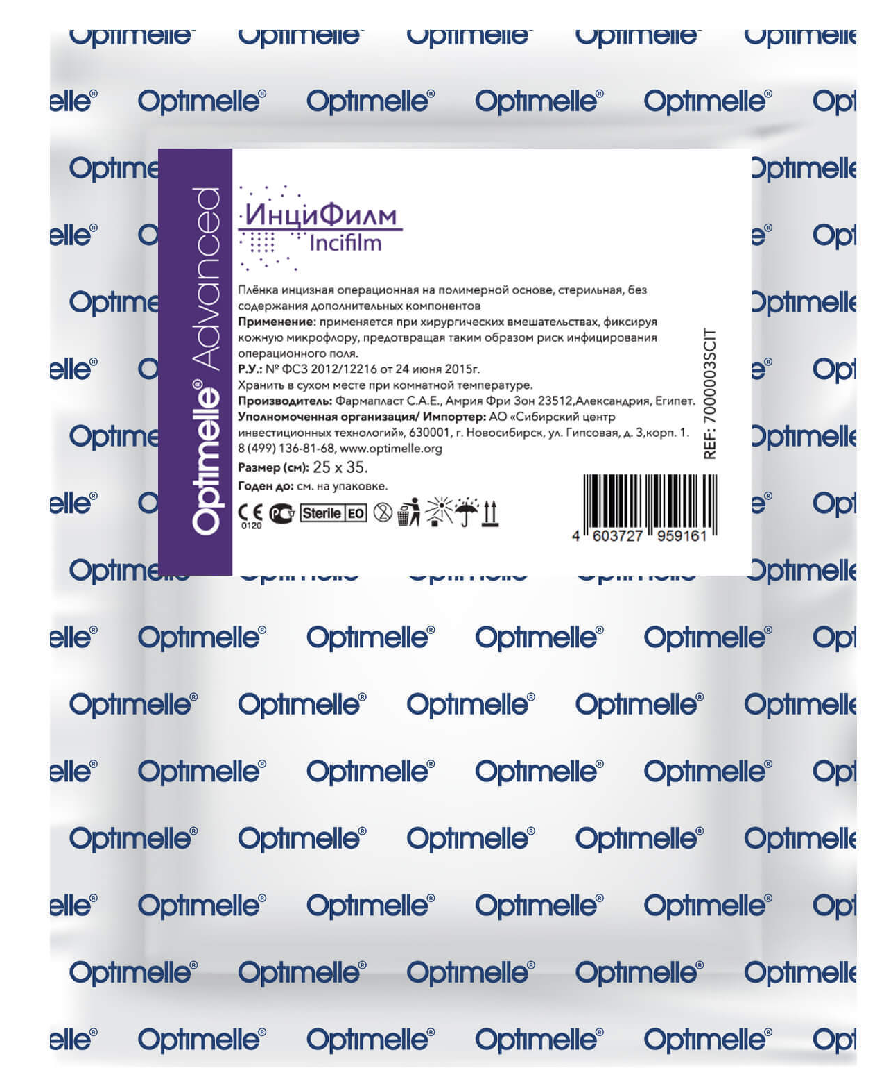
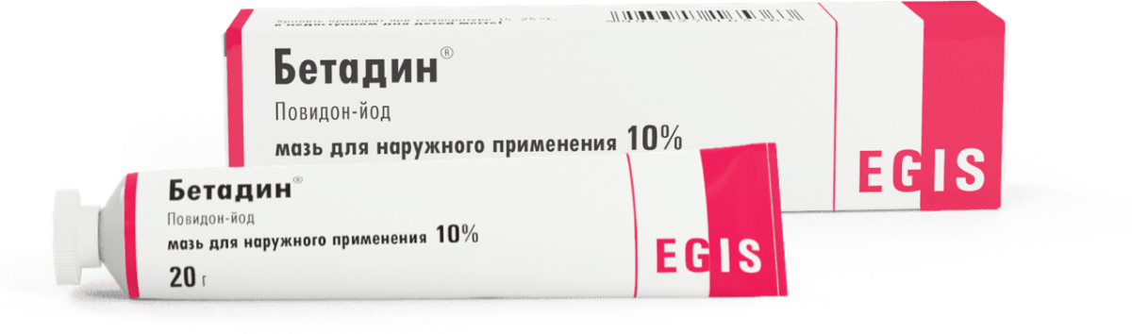
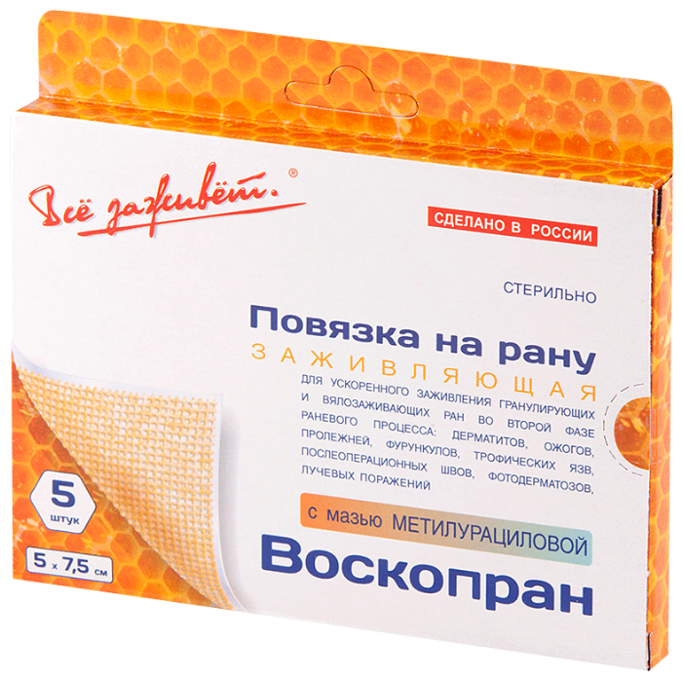
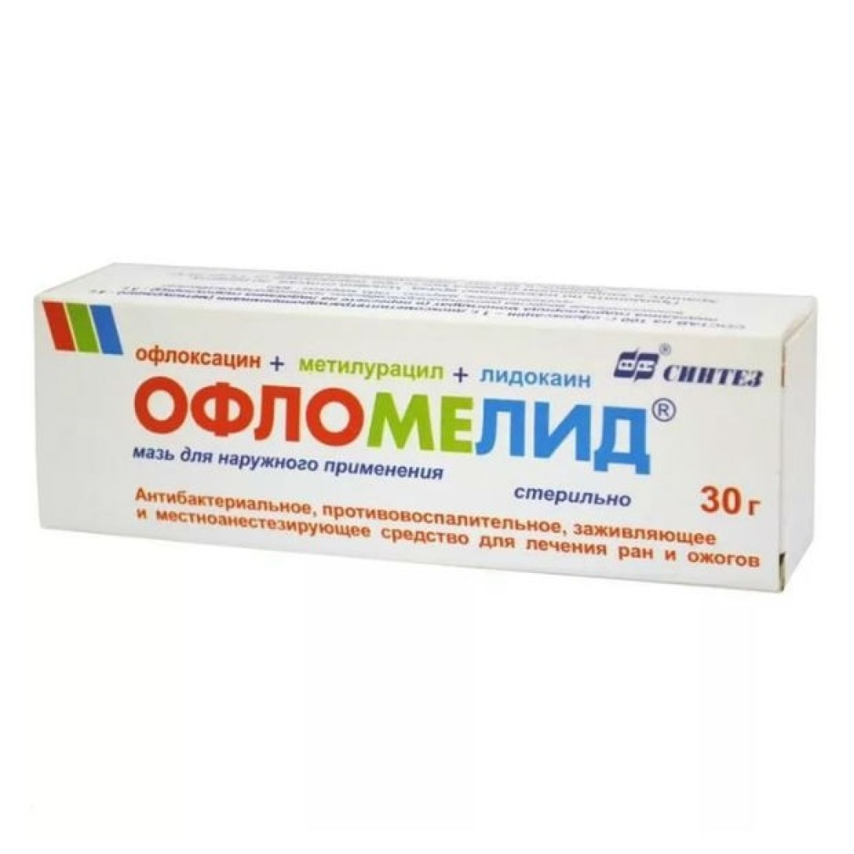
Пролежни 2 стадии
(неосложненное течение)
Гидрогелевые повязки
(кроме аморфного геля):
ГелеПран
Hydrotac transparent
Пленочные повязки:
ИнциФилм Hydrofilm
Medisorb F
Коллоидные:
Хитокол-КДА Granuflex
Medisorb H Hydrocoll
Ранозаживляющие средства:
ВоскоПран с метилурацилом Branolind Метилурацил Бетадин Офломелид

Slide 18
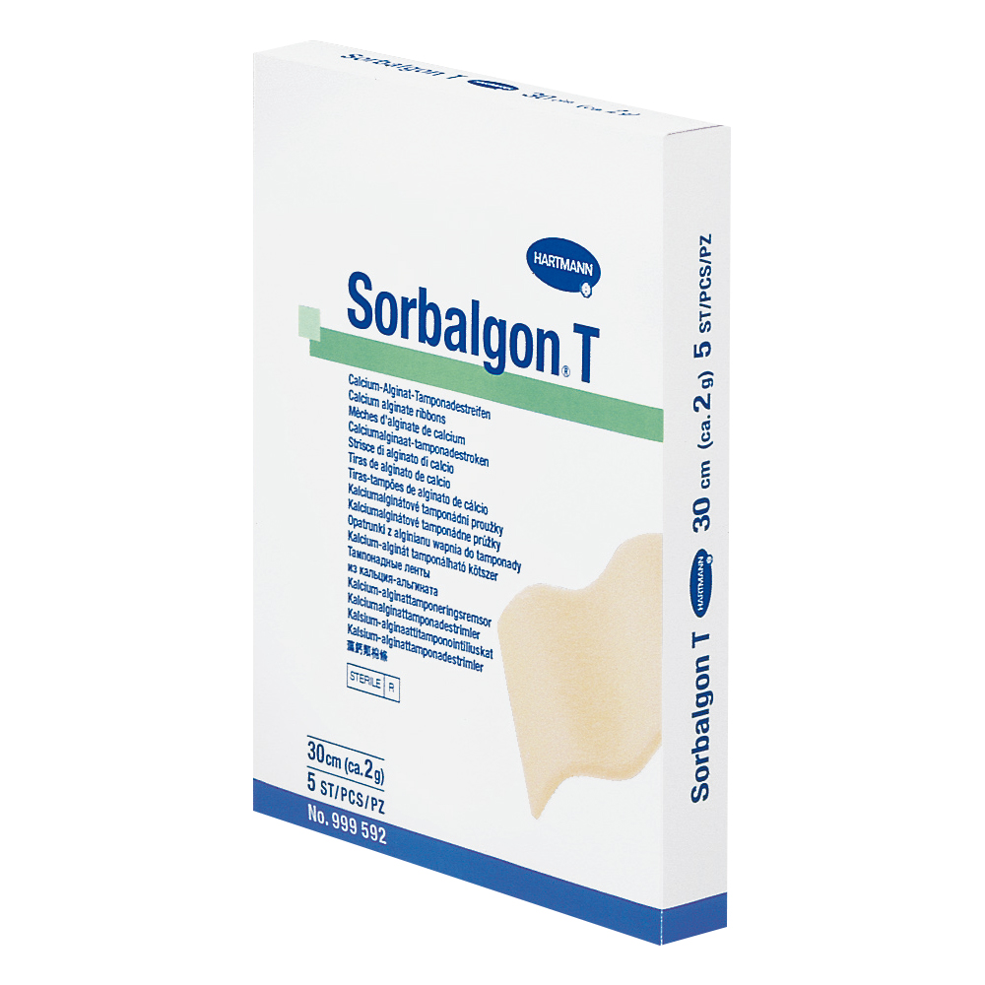
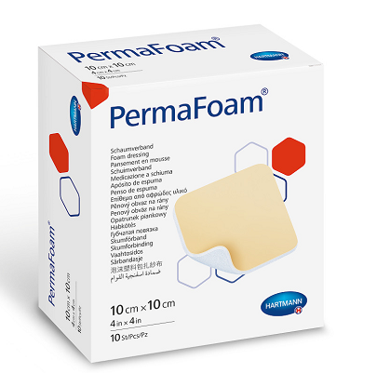
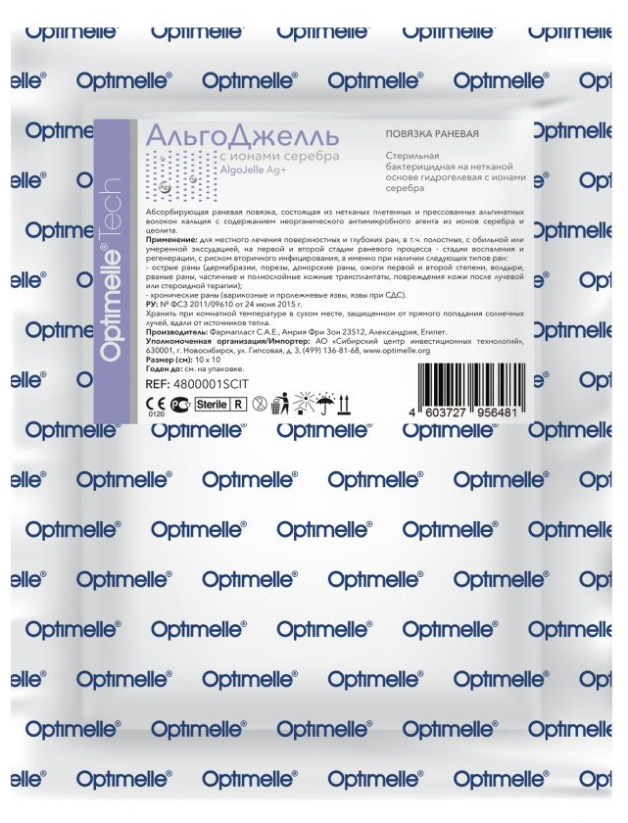
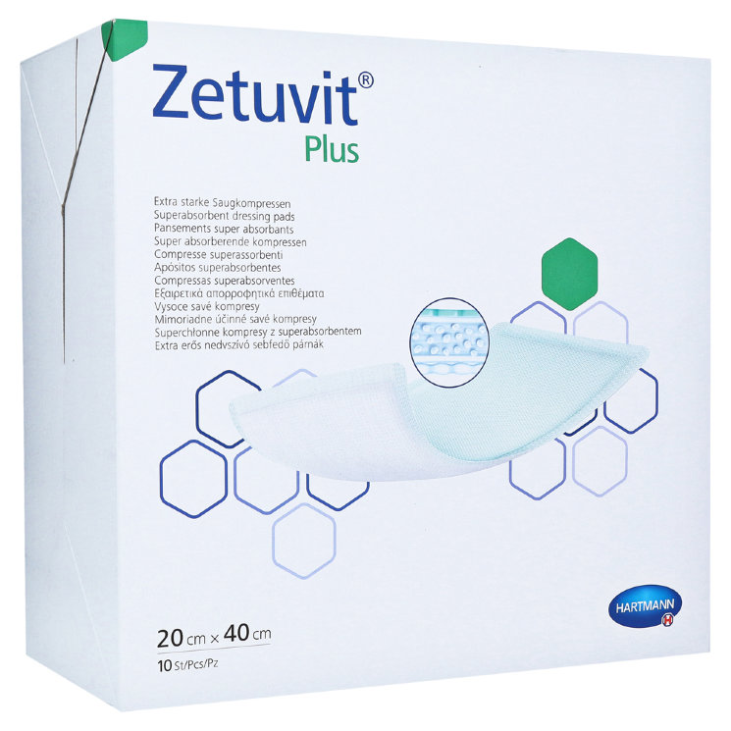
Пролежни 3-4 стадии
(неосложненное течение)
Ранозаживляющие средства (кроме сетчатых)
Альгинатные:
АльгоДжелль Medisorb A
Sorbalgon T
Губчатые:
PermaFoam HydroTac
Гидроактивные:
HydroClean plus
Абсорбенты и суперпоглотители:
Zetuvit plus Zetuvit E

Slide 19
Всегда начинайте лечение с осложнений!
Некроз
Размягчение и очищение раны от отделившегося струпа
Лечение инфекции
Частые санации
Крайне влажная среда
ГИДРОГЕЛЕВЫЕ, пленочные (как средство фиксации), гидроактивные, антибактериальные, протеолитические
Отложения фибрина
ПРОТЕОЛИТИЧЕСКИЕ, гидрогелевые, пленочные, атравматические сетчатые (с трипсином)
Растворение отложений фибрина
Карман
Альгинатные (тампонадная лента), гидроактивные, антибактериальные
Тампонада раны
Абсорбция раневого отделяемого
Очищение раневого дна
Свищ
АНТИБАКТЕРИЛЬНЫЕ, альгинатные
Дренирование отделяемого из свищевого канала
Лечение инфекции

Slide 20
Всегда начинайте лечение с осложнений!
Инфекция
АНТИБАКТЕРИЛЬНЫЕ, альгинатные
Антибиотикотерапия
Очищение раневого дна
Абсорбция раневого отделяемого
Частые санации, влажная среда
Сухая рана
ГИДРОАКТИВНЫЕ, гидрогелевые, пленочные
Увлажнение раны
Обильный экссудат
СУПЕРПОГЛОТИТЕЛИ, альгинатные, губчатые
Абсорбция раневого отделяемого
КРОВООСТАНАВЛИВАЮЩИЕ
Кровотечение
Гемостаз
Боль
МЕСТНЫЕ АНЕСТЕТИКИ
Обезболивание

Slide 21
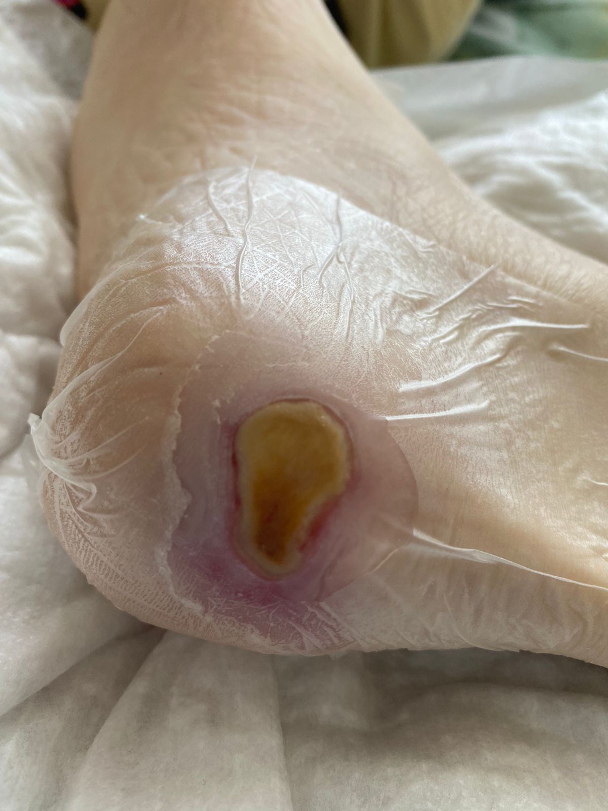
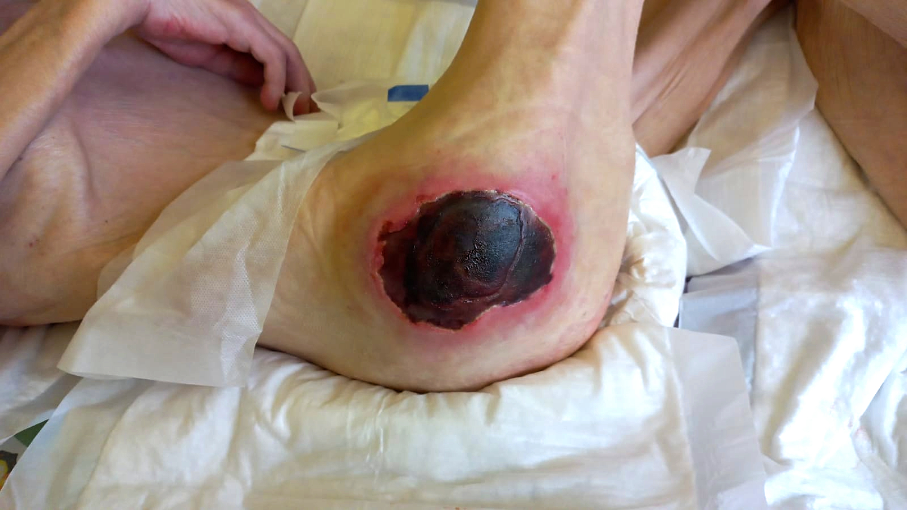
Некроз
Антибиотикотерапия
Очищение раневого дна
Частые санации
Крайне влажная среда
Абсорбция раневого
отделяемого
ГИДРОГЕЛЕВЫЕ, пленочные (как средство фиксации), гидроактивные, антибактериальные, протеолитические

Slide 22
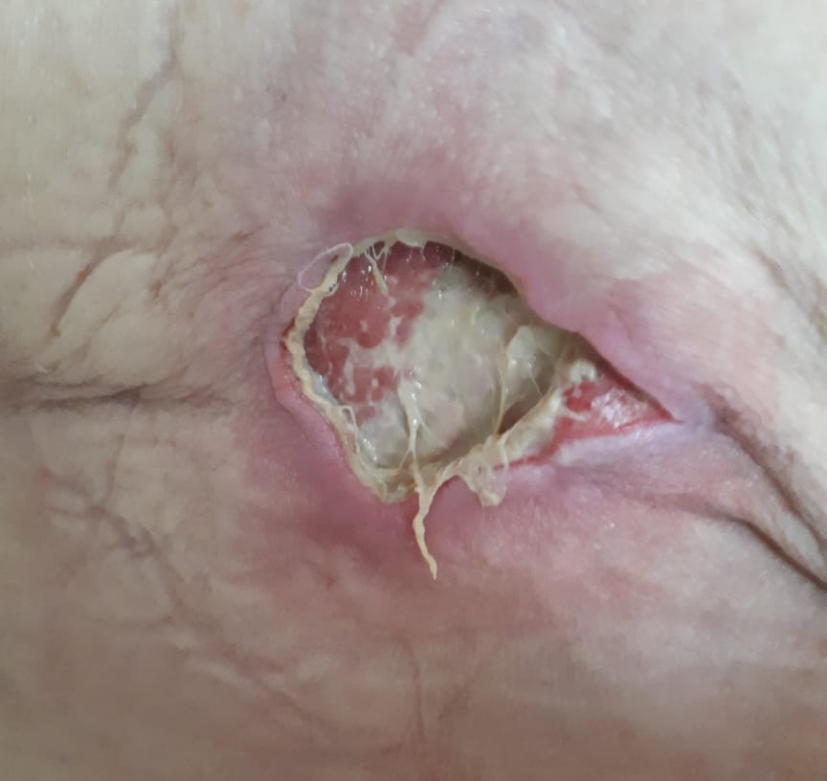
Отложения фибрина
Растворение отложений фибрина
Очищение раневого дна
ПРОТЕОЛИТИЧЕСКИЕ, гидрогелевые, пленочные, атравматические сетчатые (с трипсином)

Slide 23
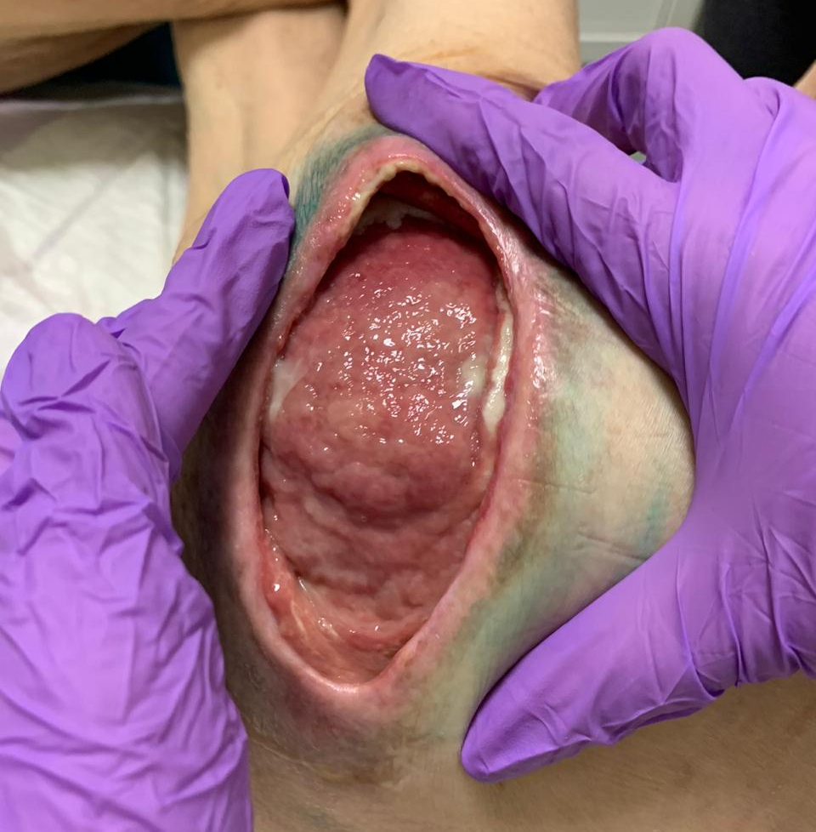
Карман
Тампонада раны
Абсорбция раневого отделяемого
Очищение раневого дна
Альгинатные (тампонадная лента), гидроактивные, антибактериальные

Slide 24

Свищ
Дренирование отделяемого из свищевого канала
Лечение инфекции
АНТИБАКТЕРИЛЬНЫЕ, альгинатные

Slide 25

Инфекция
Антибиотикотерапия
Очищение раневого дна
Абсорбция раневого отделяемого
Частые санации
АНТИБАКТЕРИЛЬНЫЕ, альгинатные

Slide 26

Обильный экссудат
Абсорбция раневого отделяемого
СУПЕРПОГЛОТИТЕЛИ, губча

Slide 27


Кровотечение и Боль
Обезболивание
Гемостаз
КРОВООСТАНАВЛИВАЮЩИЕ
МЕСТНЫЕ АНЕСТЕТИКИ

Slide 28


Пролежень области медиальной лодыжки 3х3 см, пяточной области неклассифицируемая стадия 3х4 см в фазе воспаления с влажным некрозом с положительной динамикой, под пленочной повязкой Medisorb F+ аморфный гель Medisorb G
До
Через 1 сутки
Пролежень области медиальной лодыжки 3х3 см неклассифицируемая стадия, пяточной области стадии 3х4 см неклассифицируемая стадия в фазе воспаления, сухой некроз, дно раны не визуализируется.
Другой сменой была изменена схема лечения:
Обработка – Хлоргексидина биглюконат 0,05%, NaCl 0,9%
Повязка – Повидон-йод + стерильная марлевая салфетка
Фиксация – пластырь Omnifix
Что было сделано неправильно?
Ответ: Необходимо было продолжить первоначальную схему лечения, потому что в данном случае рану «сушить» нельзя, уже начат был процесс аутолиза некротических масс.
Для растворения некроза необходимо поддержание влажной среды, для этого подходят гидрогелевые и гидроактивные повязки.
! Неправильный выбор повязки может привести к ухудшению раневого статуса даже за короткое время!

Slide 29


Пациентка, 74 года, маломобильная
При поступлении:
Через 10 дней:
Пролежень области гребня левой подвздошной кости неклассифицируемая стадия, в фазе воспаления, 10 см х 12 см, влажный желтый некроз с участками черного ступа, дно раны не визуализируется.
Пролежень области гребня левой подвздошной кости неклассифицируемая стадия в фазе воспаления, и краевой грануляции с желтым некрозом , 10 см х 12 см, с положительной динамикой в виде уменьшения количества некротического струпа
Обработка:
р-р Хлоргексидина биглюконата 0.05 %
р-р Натрия хлорид 0.9 %
Повязка:
аморфный гель Medisorb G + Medisorb F
Обработка:
р-р Хлоргексидина биглюконата 0.05 %
р-р Натрия хлорид 0.9 %
Повязка:
HydroTac transparent+Medisorb F
Цель: Размягчение некротического струпа
Цель: Размягчение остаточного влажного некроза, сохранение краевой грануляционной ткани

Slide 30



Пациентка, 74 года, маломобильная
Через 20 дней:
Через 1,5 месяца:
Через 2,5 месяца:
Пролежень III ст.,
в фазе грануляции, 10 х 11 см, глубина до 0,5 см, с положительной динамикой в виде очищения раневого дна, дно раны выполнено мышечной тканью, высокий уровень экссудации
Пролежень III ст. фазе грануляции и краевой эпителизации,
9 см х 3,5 см, с положительной динамикой в виде изменения уровня раневого дна, поверхностная рана, умеренная экссудация.
Пролежень III ст. в фазе полной эпителизации с образованием рубца размером 8 х 5 см.
Обработка:
р-р Хлоргексидина биглюконата 0.05 %
р-р Натрия хлорид 0.9 %
Повязка:
Мазь Бетадин + стерильная марлевая салфетка
Фиксация повязки:
пластырь Omnifix
Обработка:
р-р Хлоргексидина биглюконата 0.05 %
р-р Натрия хлорид 0.9 %
Повязка:
HydroTac Comfort
Цель: сохранение грануляционной ткани, профилактика вторичного повреждения, амортизация
Цель: стимуляция регенерационных процессов

Slide 31


Особенности: Пациент маломобильный, мочеиспускание в абсорбирующее белье, гипергидроз.
Местный статус 26.07: пролежень области правого вертела 2 стадии в фазе воспаления, с нечетким краем, 4,5 см х 2,5 см, участок ишемии, окружающие ткани гиперемированы
Проведено местное лечение:
Обработка – Хлоргексидина биглюконат 0,05%, NaCl 0,9%
Повязка – губчатая с гидрогелевым покрытием HydroTac 10х10
Фиксация – пленочная повязка Medisorb F
Местный статус 29.07: пролежень области правого вертела неклассифицируемой стадии в фазе воспаления, влажный некроз с участками сухого некроза, 6 см х 7 см, нарастание признаков воспаления в виде появления отека, увеличения площади гиперемии
На 26 июля, +32°С
Через 3 суток
Какие ошибки были допущены?
Ответ:
1. Выбор перевязочных средств соответствовал стадии и фазе раневого процесса. Однако, не была учтена температура окружающей среды в данный момент и гипергидроз пациента. Эти условия повышают риск возникновения мацерации и ухудшения локального статуса.
2. В данном случае лучше использовать дышащие марлевые повязки с ранозаживляющим лекарственным средством, например, Бетадин.
3. В жаркое время года и при начальных стадиях пролежня необходим более частый мониторинг локального статуса.

Slide 32
Что еще необходимо учесть при выборе повязки
Повышенное потоотделение
Локализация раны
Вынужденное положение пациента
Состояние окружающих тканей
Степень физической активности пациента

Slide 33



Что не так?

Slide 34

Не использовать категорически!
Не рекомендуем
использовать!
Калия перманганата раствор
Гексахлорофен раствор
Спирт камфорный
Спирт этиловый 95%-96%, 90%, 70%, 40%
Капустный лист, луковый отвар и др.средства народной медицины
Одеколон
Соляно-коньячный раствор
Салициловая кислота раствор
Линимент бальзамический по А.В.Вишневскому
Разведенный раствор спирта (водки) в сочетании с шампунем
Средства, имеющие дубильный (вяжущий) эффект (спиртовой раствор йода)
Бриллиантовый зеленый 1%-ный или 2%-ный спиртовой или водный раствор
Фукорцин раствор и другие красящие растворы

Slide 35
Правда или миф?
МИФ
Раствор Повидон-йода обжигает кожу
Интерактивные повязки нельзя смешивать с лекарственными
МИФ
Карман всегда надо тампонировать
МИФ
Раствор Повидон-йода используется только для промывания ран
МИФ
Промывать пролежневую рану лучше с использованием физиологического раствора
ПРАВДА
Пленочные повязки лечат пролежни 1 стадии
МИФ
Наличие свищевого хода говорит об отрицательной динамике
МИФ
Повязка с трипсином не должна находиться на ране более 8 часов
ПРАВДА

Slide 36
Выводы
Предпочтителен консервативный метод лечения
При лечении пролежней недостаточно подобрать местное лечение, важно придерживаться принципа комплексного подхода в мультидисциплинарной команде
При выборе перевязочного средства учитывайте не только местный статус раны, но и физические свойства повязки
Лечение любой раны начинайте с выявления и устранения осложнений
При проведении местного лечения нельзя забывать про дополнительные факторы риска: повышенное потоотделение, локализация раны, вынужденное положение пациента, состояние окружающих тканей, степень двигательной активности пациента

